Slide 1
第十讲 被害人
只要尊重犯罪的客观规律，就能有效控制犯罪，实现社会公正吗？
只要依法保护被告权益，就是刑法的全部目的吗？
未必。因为犯罪问题不仅是个真理问题，更重要的还是个价值问题。
既要保护被告不被滥刑，又要为被害恢复正义。
各种价值原则中，公正，与犯罪问题关系最为密切。
然而，到底什么是公正？
公正是绝对的吗？

Slide 2
为什么研究被害人？
1941年，德国的亨蒂希在《论犯罪人与被害人的相互关系》一文中首次提出了被害者学的概念和基本理论，用被害要因解释犯罪。
认为被害人塑造和造就了犯罪人，贫穷而无知的移民造就了骗子。
一项调查结果显示，在杀人犯罪中，76.2%的被害人在被害前与加害人相识。在伤害犯罪中，这一比例为75.2%。在这两种犯罪中，分别有61.7%和74.5%的案件中可以看到被害人自身的责任。类似的关系也存在于强奸犯罪中，大约6成以上（62.9%）的强奸发生在相识者之间。在诈骗犯罪中，这一关系更为明显，大约89.4%的诈骗犯罪被害人由于贪利等原因而对自己的被害负有责任。

Slide 3
被害人分类
状态性被害人，如银行、女性、巨额遗产；
机会性被害人（许霆案），如制度漏洞(信用卡部)、激惹（马加爵）、轻信、贪占小便宜、轻率；
参与型被害人（贷款诈骗、票据诈骗、操纵市场等）
非参与型被害人（放火、爆炸、投放危险物质）
斯德哥尔摩型被害人：色戒，第41个。

Slide 4
斯德哥尔摩综合症（Stockholm syndrome）
1973年8月23日在瑞典首都斯德哥尔摩发生了一起银行抢劫案件，歹徒绑架了4位该银行职员，达6天之久。刚开始时绑匪用枪恐吓及威胁人质，接下来的几天，人质和绑匪开始进行交流。最后以绑匪向警方投降告终。所有受害者在事后都表明并不痛恨歹徒，并表达他们对歹徒非但没有伤害他们却对他们照顾的感激，还对警察采取敌对态度。这些人质去探视绑匪，有两名人质在讯问时帮绑匪辩护。人质中一名女职员竟然爱上了其中一名绑匪，而另一位则搞了一个救援基金会，四处筹钱请律师为绑匪脱罪。

Slide 5
被害关系
被迫被害的犯罪，就是指将被害人置于被迫型互动关系中的犯罪。在被迫型互动中，被害人是在完全不情愿的情况下直面加害行为，这种被害是在最大程度上对犯罪侵害的消极服从。
缺席被害的犯罪，就是指在被害人处于缺席状态时实施的犯罪。在缺席型互动中，被害人不在场的情况下受到侵害，这种被害是在较大程度上对犯罪侵害的消极服从。
交易被害的犯罪，就是指与被害人进行面对面或其他各种形式的沟通、交往、交换中实施的犯罪。在交易型互动中，被害人是在面对面与加害人进行交易的情况下受到侵害，因而是被害人有机会但没有有效运用自身判断力的情况下“自愿”向加害人交付利益而遭受的侵害，是在一定程度上对犯罪侵害的“积极”服从。

Slide 6
分布与轻重
“无被害犯罪”？商业贿赂。没有直接的被害人，不等于没有任何意义上的间接的被害人。
被迫被害犯罪大约占罪名总数的37%；被害缺席犯罪大约占43%；交易被害犯罪大约占20%。
越接近被迫被害犯罪，加害一方对被害一方的强制力就越具有弱肉强食的性质，越体现出赤裸裸的不平等，被害人自愿程度也越低，对局面的控制力越差。所以——
被迫被害犯罪中有大约23%的罪名规定了死刑；被害缺席犯罪中有6%的罪名规定了死刑；交易被害犯罪中有大约4%的罪名规定了死刑

Slide 7
金融犯罪中的加害－被害关系
滥用金融工具破坏金融秩序的犯罪，或者说是发生在金融法律关系中的刑事犯罪。
集暴力、偷窃、欺诈于一身，是一种综合性犯罪。
危害：连索性、扩散性。
金融安全是不同于国土安全的另一种国家安全。
涉及金融工具：货币（包括外汇）、经营许可、贷款、票据（汇票、本票、支票）、金融凭证（存单、委托收款凭证、汇款凭证）、金融票证（票据、凭证、信用证、信用卡、保函、资信证明）、证券、期货、有价证券、保险。

Slide 8
类型、特征与危害
行业：银行、证券、保险
刑法：破坏秩序、诈骗
主体：外贼、家贼
行为：暴力、职务、高智能
主观：恶意、道德冒险
银行：针对、利用、由

Slide 9
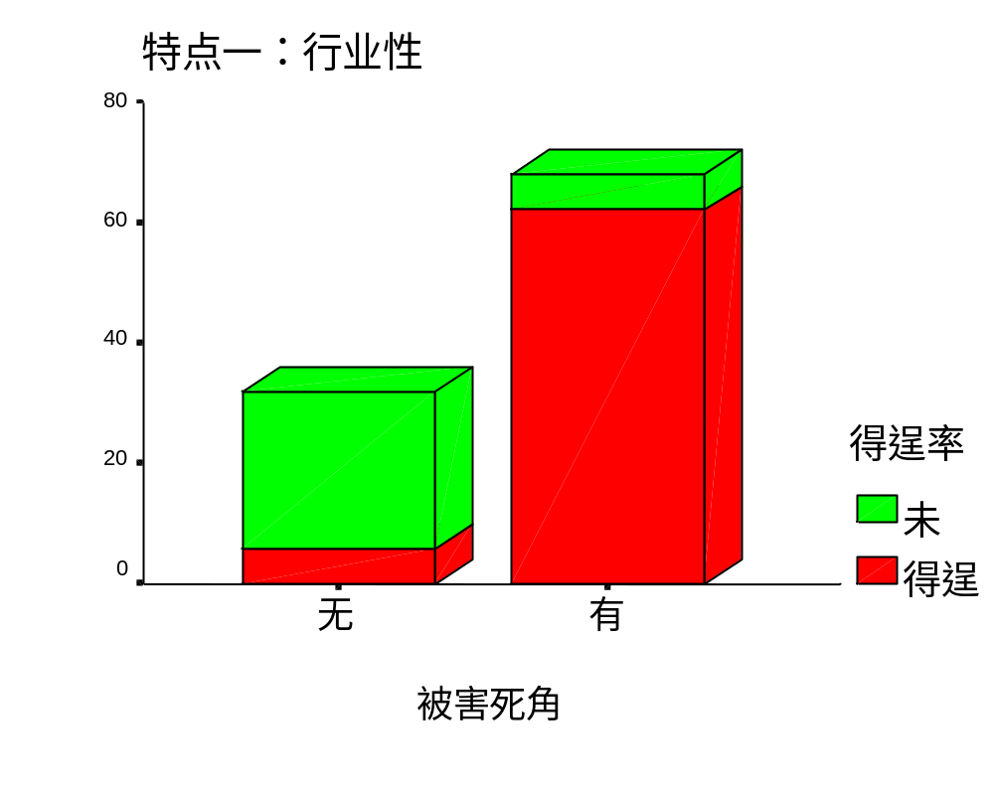

Slide 10
心理死角
麦道夫的对冲基金：选定某类行情看涨的行业，买进该行业中看好的几只优质股，同时以一定比率卖空该行业中较差的几只劣质股。如此组合的结果是，如该行业预期表现良好，优质股涨幅必超过其他同行业的劣质股，买入优质股的收益将大于卖空劣质股而产生的损失；如果预期错误，此行业股票不涨反跌，那么劣质股跌幅必大于优质股，则卖空盘口所获利润必高于买入优质股下跌造成的损失。（美国法律，麦道夫将面临最高150年的牢狱之灾。）
阿尔巴尼亚案例。
挂失案。

Slide 11
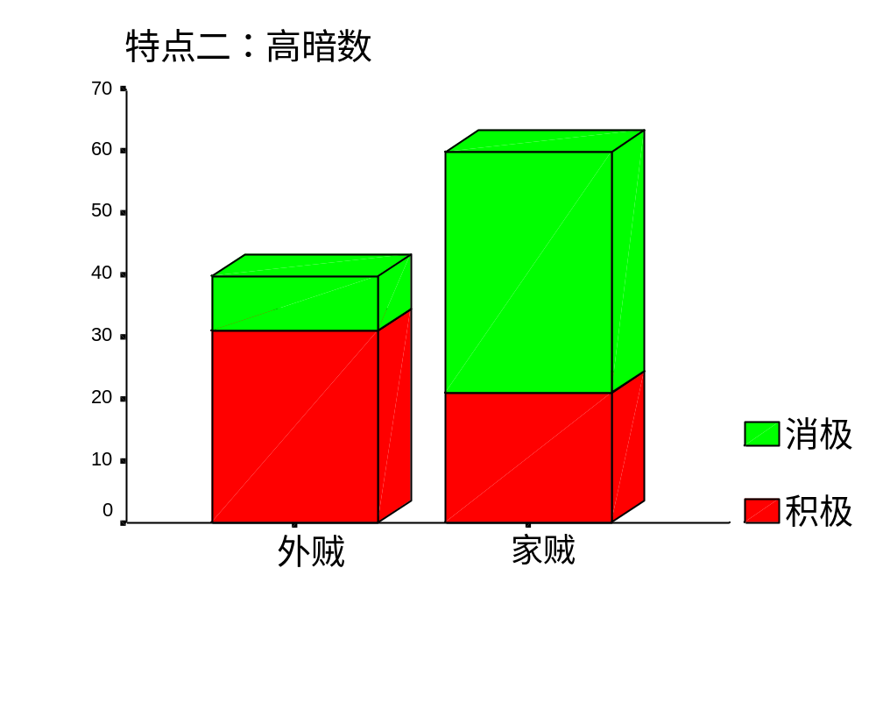

Slide 12
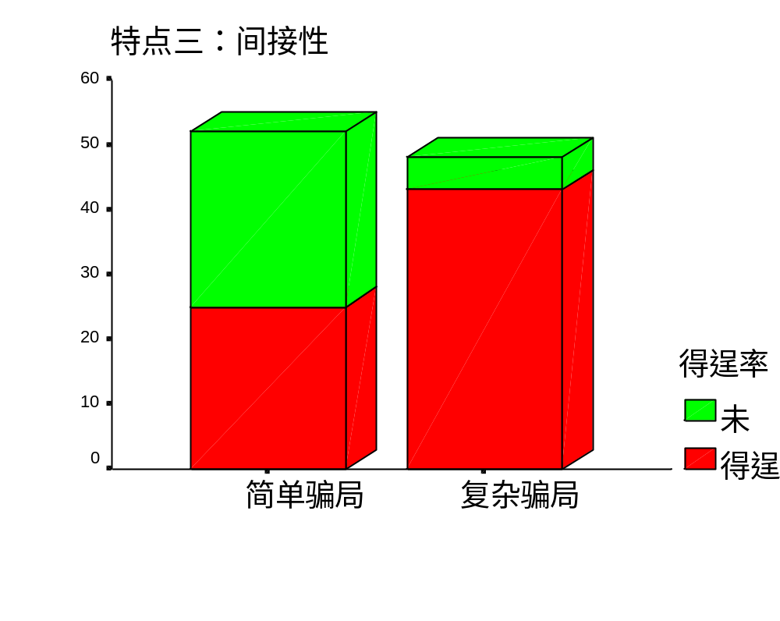

Slide 13
特点四：道德冒险
银行底帐
帐外帐
涉讼
借贷双方相识
出资人
用资人

Slide 14
什么逻辑？
正面——我赢。
反面——你输。
银行成为他们的保险公司——道德冒险。
交易形式从实物资源到符号资源的变化，是现代金融经济的特点。
如果说，传统犯罪中，加害一方的主导作用比较明显的话，那么，现代社会的犯罪中，被害一方的作用愈加凸显。
总之，不能忽略被害人在犯罪问题中的作用。
问题是，在这个视野下，怎么看刑法在犯罪控制中的作用呢？

Slide 15
网络金融犯罪
第一类：网络非法集资
其罪名主要包括非法吸收公众存款罪和集资诈骗罪。
利用P2P网络借贷平台集资诈骗案
阮某注册成立一投资管理公司，租用办公场所，购买“P2P”网络借贷平台软件。
在未经国家有关部门依法批准的情况下，虚构投资项目及借款方，谎称由某房地产开发公司对借款提供保证，以年利率18%的高额利息外加奖励的方式为诱饵。
通过QQ群、网媒广告等方式宣传推广该融资平台，通过宝付、贝付、汇宝付等第三方支付平台线上充值、门店线下充值的方式向社会公众集资。
法院定集资诈骗罪。

Slide 16
第二类：网络财产犯罪
例如，行为人A与B是男女朋友关系，二人分手后，A偷偷以B的名义在国内某支付平台（蚂蚁金服）申请到了10000元的贷款。此后借贷平台在B的账户内形成账单，并追索债务。
该案件受害人是谁？盗窃还是诈骗？
倾向贷款诈骗，因为A违背B的意思，签定的借贷合同是无效的， B不会因此背上偿还贷款的负担，受害人应该是蚂蚁金服。
通过“撞库”，非法获取支付宝、淘宝账号内的余额，以盗窃罪定罪；
利用钓鱼软件，以刷单为名，诈骗淘宝卖家或以刷单为名，骗取刷单手先行支付款项，后非法占有的，以诈骗罪定罪。

Slide 17
第三类：网络信息系统类犯罪
提供具有模拟用户登录并可以获取用户状态的扫号软件，获得邮箱、淘宝、支付宝账号密码并售卖的，以提供侵入、非法控制计算机信息系统程序、工具罪定罪
利用信息网络传授非法获取计算机信息系统数据的方法或者非法控制计算机信息系统的方法，以传授犯罪方法罪定罪
黑客入侵：被告人XX通过运行黑客软件非法侵入并远程操控55台他人计算机作为“傀儡机”（俗称“肉鸡”），对《x游戏》服务器发动DDOS攻击，即对《x游戏》服务器IP发送“x”或“x”数据包，使服务器网络带宽被占用，网络通讯被堵塞，导致被攻击的服务器网络中断、玩家掉线，造成x公司经济受损，玩家满意度下降，品牌价值降低，公司形象受到了影响。
法院认为，构成非法控制计算机信息系统罪

Slide 18
内幕交易罪
犯罪还原：暴力、偷窃、诈骗。
证券犯罪基本上可以还原为骗——围绕着信息的各种虚构（如欺诈发行）、掩盖（擅自发行）、利用（内幕交易）、窃取（窃取内幕信息）、滥用（老鼠仓、操纵市场价格、诱骗投资者买卖证券）等行为。
一百八十条（《修七》）：证券、期货交易内幕信息的知情人员或者非法获取证券、期货交易内幕信息的人员，
在涉及证券的发行，证券、期货交易或者其他对证券、期货交易价格有重大影响的信息尚未公开前，
买入或者卖出该证券，或者从事与该内幕信息有关的期货交易，或者泄露该信息，或者明示、暗示他人从事上述交易活动，情节严重的行为。

Slide 19
操纵证券、期货市场罪
刑法第一百八十二条：
（一）单独或者合谋，集中资金优势、持股或者持仓优势或者利用信息优势联合或者连续买卖，操纵证券、期货交易价格或者证券、期货交易量的；
（二）与他人串通，以事先约定的时间、价格和方式相互进行证券、期货交易，影响证券、期货交易价格或者证券、期货交易量的；
（三）在自己实际控制的帐户之间进行证券交易，或者以自己为交易对象，自买自卖期货合约，影响证券、期货交易价格或者证券、期货交易量的；
（四）以其他方法操纵证券、期货市场的。
何谓“操纵”？只要有人为控制交易过程就是操纵？

Slide 20
赵江波“期货精灵”案
赵江波设计出一套期货交易程序——“期货精灵”，并放到网上，供大家免费下载使用。但实际上，该程序可帮助赵江波窃取了用户的账户和密码。
2003年2月14日，赵江波利用掌握的账户和密码操纵期货交易。赵江波用掌握的账户资金拉抬、打压天然橡胶10月合约价格，同时利用自己掌握的账户，根据价格变动方向高卖低买，并致使期货交易价格和交易量异常波动，一度使交易点数从11700点暴升至12980点。
他三天时间做成多笔交易，并将获利的五万元“差价”打到他未来岳父的账户上。由于自己账上资金有限，赵江波反复操作也仅获利五万元，但几个大户却损失了三百余万元。
以操纵证券期货交易价格罪被控，被判盗窃罪。

Slide 21
第十一讲 风险互动
风险互动就人与人之间的交往过程中，在各种相互影响、相互作用下，诱发、激化为犯罪事件的可能性。
当这种可能性被降低到最小时，就是安全互动、良性互动。相反，当这种可能性趋于变为现实时，就是危险互动、恶性互动。
两者并非泾渭分明。也许，你与他或她的交往非常安全。也许，你们之间的交往正在迈向危险互动，乃至犯罪。
要远离犯罪，就要控制好互动局面，防止被害。

Slide 22
互动概念的意义
加害被害关系的不同会影响犯罪控制吗？
这与法的立场问题有关。就是说，法到底是站在被害人一边打击惩罚犯罪人的，还是站在被告人一边防止法官滥刑的？
在加害主导的情况下，惩罚犯罪的刑罚似乎越重越好，至少，偏重的刑罚不违背法的立场——刑罚的严酷性（宁重勿轻）就与这种理解有关。
但被害作用明显时，保障被告人合法权益不仅体现法治、人权，还有实质理性的意义——酷刑重罚并不符合现代加害被害关系的特点。
问题是，到底该怎样理解法的立场？

Slide 23
犯罪形态
妓女与修女。
所谓犯罪形态，就是犯罪学理论的分析单位、刑事法律的评价对象以及犯罪性的客观载体的总称。
作为分析单位：理论研究的经验原型是行为还是人？
作为评价对象：被惩罚者是行为还是人？
作为犯罪性的载体：令人厌恶的是行为还是人？
可见，焦点问题是，犯罪到底是指罪行还是指罪人。
两大理论倾向：罪行中心主义和罪人中心主义。

Slide 24
罪行中心
在行为中心主义看来，犯罪即罪行，罪行本身就是刑法评价的对象。
贝卡里亚就认为，犯罪就是危害社会的客观行为和结果，不论犯罪原因研究还是犯罪的法律评价，都围绕着犯罪行为进行，而不以行为人为转移。
在法律面前，只有以行为作为评价的对象，才可能实现社会地位不同的人因同样的行为得到同等的对待。

Slide 25
罪行中心论的理论假定
1、环境决定论
行为主义心理学认为人和动物之间的联系大于区别，因此应观察刺激与反应之间的关系。
“挫折攻击理论”认为，侵犯行为往往是对挫折的反应，挫折常常导致侵犯行为。
受挫后是否会引起攻击行为，取决于四个因素：第一，受挫折驱力的强弱；第二，受挫折驱力的范围；第三，以前所遭受挫折的频率；第四，随着攻击反应而可能受到惩罚的程度。
挫折攻击可以解释暴力犯罪，能否解释其他犯罪，如为什么贪官中出身贫寒者居多？
不仅可以解释个体犯罪，可否解释宏观上的犯罪率消长？

Slide 26
罪行中心论的理论假定
2、正常人假定
将犯罪人视为正常人、普通人。犯罪人只是犯了罪的人，而非必然做坏事的坏人。
按照这种假定，犯了罪的人并非出于所谓犯罪素质，犯罪人和非犯罪人之间没什么本质区别，每个人都可能犯罪。
只有假定人人都可能犯罪，才有理由通过法律调整人的行为预期，以防止人人都可能实施的行为。
老费尔巴哈的心理强制说：人人都有避苦求乐、趋利避害的功利倾向。如果人预见到犯罪带来的快乐大于可能导致的痛苦，人们就会实施犯罪行为。相反，人们就不去犯罪。
经济学上的“理性人假定”——波斯纳认为：“当犯罪的收益大于犯罪成本时候，一个人才去实施犯罪。”。

Slide 27
罪行中心论的理论假定
3、效果论
认为评价根据是犯罪行为本身及其社会效果。所以，罪行中心论又可以称为客观主义。
与此相对的是极端动机论。（用白糖当成砒霜杀人，有无责任？）
只有重效果轻动机，刑法评价才能聚焦到“做了什么？”而不是“谁做了什么？”
总之，按照行为中心主义，犯罪不仅看上去是一种行为，更重要的是，必须将犯罪设定为行为——犯罪应当是行为，应然犯罪学。

Slide 28
罪人中心
犯罪即罪人，犯罪人才是刑法评价的对象
刑法不可能惩罚行为，行为已经消失。
受到刑罚惩罚的，是犯了罪的人。而且，犯罪预防的对象也只能是可能犯罪或重新犯罪的人。
所以，犯罪学研究的着眼点应当是行为人的个性、心理品质、人身危险性、微观环境、生理条件等等。实证主义犯罪学的代表人物菲利认为，在研究和理解犯罪之前，必须首先了解犯罪人。
犯罪学研究的是罪犯及其环境，而不是罪犯的犯罪行为。

Slide 29
罪人中心论的特点
首先，把犯罪还原为人性问题，从人自身的内在属性出发解释犯罪。（性善、性恶、白板说）
——犯罪就是恶人做恶事，惩罚的对象必须锁定在恶人身上。
其次，特殊人假定：不论是后天习得还是先天固有，犯罪人与非犯罪人之间存在着根本区别。
即使一个人尚未实施犯罪，只要具备犯罪特质，他迟早会犯罪。
犯罪预防的重点不在于改造社会环境，不在于改变某些人群的处境，而在于对付某类特殊人群。

Slide 30
《朱克家族：对犯罪、贫穷、疾病与遗传的研究》
该家族的祖先MAX出生在1720-1740年之间，以打猎、捕鱼为生，他的一个儿子与一个姓朱克的女人结婚。到1874年时，他们的后代已达到540人，其中，180人是领取救济的穷人，140人是犯罪人，60人是惯盗，7人是杀人犯，50人是卖淫者，40人是性病患者，并将性病传染给440人。同时，达格代尔还将朱克家族与清教徒爱德华兹具有高贵血统的后代进行了比较，发现爱德华兹的后代中一些人做了美国总统，大多数都没有违法记录。
达格代尔的结论是，犯罪是低劣的血统和后天训练的共同结果。

Slide 31
罪人中心论的特点
第三，评价根据问题上，罪人中心论不认为评价根据是外化的行为及其效果，而坚持认为行为人内在的人身危险性、主观恶性、未然的犯罪倾向才是否定评价的根据。
（反社会人格、异常遗传物质、变态的精神状态、潜意识中的攻击性倾向、特殊的生存环境、危险的行为方式）
你们怎么看？

Slide 32
两种理论的比较
罪行中心主义着眼于犯罪应当是什么，而罪人中心主义则着眼于犯罪实际上是什么。
前者强调惩罚已然的犯罪，后者强调教育改造犯罪人，预防未然的犯罪。
共性是都相信单向解释论：“犯罪原因—→犯罪或犯罪人—→被害”。
单向论将行为或行为人从特定时空条件下的加害-被害关系中剥离出来，孤立地描述犯罪形态。
都忽视了，犯罪是一定加害-被害关系中的行为或者行为人。
所以，加害-被害关系才应当得到足够的关注。

Slide 33
风险互动理论
“风险互动”，比“罪行”、“罪人”都更加符合、接近犯罪的实际。
风险互动才是犯罪学的基本分析单位和犯罪性的客观载体。
首先，风险互动普遍存在。
犯罪不仅意味着恶害，更意味着恶害所处其中的关系，意味着不同的互动关系对所处其中的加害、被害双方的不同影响。
“咬舌头”案
《肖申克的救赎》

Slide 34
互动的类型
冲突性的和非冲突性的互动；（抢劫与诈骗）
同等社会地位之间的互动与不同社会地位之间的互动；（富翁与富翁、乞丐与乞丐、富翁与乞丐）
围绕人身权益的互动与围绕财产权益的互动；（杀人与盗窃）
直接互动与间接互动；（恐怖主义的非军事目标、三角诈骗）
积极互动与消极互动；（防卫挑拨、警察圈套、露富对抢劫的诱发性影响）

Slide 35
没有被害不等于没有互动
即使是在贿赂、脱逃、嫖宿幼女等所谓无被害犯罪中，犯罪也不是绝对的孤立存在。
贿赂交易使其他竞争对手失去了机会
脱逃给社会带来恐慌
嫖宿幼女尽管出于自愿但其伤害不言而喻
在所谓被害不特定的情况下，也存在互动：内幕交易、操纵市场，报案率很低，甚至存在共生现象。
总之，没有被害，并不等于没有互动。
“特殊人假定”和“好人期待”都不科学。交往如果失控，就会有犯罪。

Slide 36
第二，互动关系也是对犯罪的一种解释。
互动论着眼于犯罪的双向结构：犯罪被害被作为犯罪原因的一部分看待
“犯罪原因（包括犯罪被害）←→犯罪或犯罪人”是互动中心论的基本模型。
被害人不是绝对消极被动的客体，被害并不等于被动。
犯罪也是来自被害人方面某种影响的产物。
《天下无贼》
案例：某甲花四十万买军车牌，某乙承诺，若办不成，付八十万。结果，八百块买了假军车牌给某甲。某甲被查扣。

Slide 37
第三，互动使犯罪人更加能动。
加害人会积极分析环境、重新解读加害被害关系。
赛克斯等美国学者在《中和技术：一种少年犯罪理论》中提出，罪恶感的消除是合理化解释的结果，即所谓中和技术论，又称抵消论。
提出问题：犯罪人都是善恶不分吗？如果人们知道善恶，为什么有人犯罪时没有罪责感？
犯罪少年并非没有道德感，他们能用道德观念对违法行为做出合理化解释。具体包括：①否认责任——强调不可抗力的作用。②否认损害——偷是借。③否认被害人——认为被害人才是加害人。④谴责谴责者——社会才是该谴责的。⑤为了更高的价值准则——忠诚。

Slide 38
第四，互动关系是社会反应的重要依据。
怎样理解犯罪，就会怎样对付犯罪
盗窃工厂里的铁轨，和正在使用中的铁轨，或者，侵吞国有资产和民企资产，罪名就不同。
罪行中心论的必然逻辑结果是打击惩治犯罪；
罪人中心论的必然逻辑结果是教育、矫治犯罪人；
互动中心论的必然逻辑结果就是，在法制的范围内公平合理地调整加害被害关系。
可见，“消灭犯罪”是不可能的。
刑法、法律、社会控制所做的，只是合理地评价、调整加害-被害关系。

Slide 39
重新审视修女与妓女的命题
在互动理论看来，真正影响处罚轻重的，除了罪行、罪人以外，还有加害被害关系。
但要严格区分：“妓女”和“修女”的两个隐喻：分别象征被害责任的大小，以及，社会地位身份的高低。
一方面，从被害责任的大小来看，两个强奸既不仅仅是两个暴力不同的行为，也不仅仅是两个人身危险性不同的人，更是两个互动关系。
（广义上的）妓女责任较大。所以司法实践中会轻判被害责任较大的案件——轻判妓女被害案。
例：洗脚女刺死两个性侵官员（被害官员责任较大）。

Slide 40
重新审视修女与妓女的命题
另一方面，从被害人的社会地位来看，两个强奸象征着社会分层上的差异。
（广义上的）妓女处于社会底层，更容易获得社会同情——重判妓女被害案。
所以，案件中的被害人如果是典型的弱势群体，往往会满足社会需要，重判加害人。
问题是，面对形式上相等的犯罪构成，但两种隐喻相交织，形成四种组合时，法官该怎么办？

Slide 41
如果被害人：
优势
劣势
……
轻判加害
有责
重判加害
无责
……

Slide 42
重新审视修女与妓女的命题
事实上，两者之间的许多，才是大概率事件。
可见，法官不仅是法律家，更是社会实践家。
也正因此，《犯罪通论》意在打通刑法与犯罪学。
储槐植：刑事一体化。

Slide 43
刑法的立场
中立性：刑法既不是仅仅站在被害人一边打击犯罪惩治犯罪人，也不是仅仅站在被告人一边禁止法官滥刑，而是在加害受到惩罚的同时，也使被害得到某种评价。
刑罚既是对加害的惩戒，同时又是对被害的评价；
刑法是平衡器——“沙滩效应”
任何价值上的倾斜，都是非理性的表现。
而刑法规范的理性化是社会理性化的基本标志——一个社会有多理性，要看其刑法规范有多理性。

Slide 44
相对公正
既然犯罪在于互动，刑法应当中立，那么，公正也应该是相对的。
首先，要在加害人与被害人的相对关系中讨论公正问题，不能忽略被害人因素。
如果案件的处理没有使被害人感到公正，就很难说实现了公正。
公正与否的判断，离不开被害人的评价。
当然，被害人是否满意不能以公诉方是否抗诉为准。

Slide 45
相对公正
第二，公正与否也是一种主观感受，是相对于人们的主观感觉而言是否公正。
公正与否是评价而非认知。
如果某个制度或某个案件的处理结果，独立于加害-被害双方的社会公众都认为不公正，完全脱离公众所能理解的范围，就很难说它是公正的。
需要说明，公众不等于网民，更何况，还有水军的存在。

Slide 46
相对公正
第三，要在特定历史、文化、社会背景中讨论公正问题，不能超越时空抽象地说公正与否。
用刑法去评价“投机倒把”行为，在计划经济条件下就是公正的，而在市场经济下就是不公正的。
死刑在有的历史条件下就是公正的，但对“人是目的还是手段”的设问而言，就是不公正的
因此，不能把某个时空条件下的公正标准直接搬到另一个时空条件下，作为公正的判断标准。

Slide 47
相对公正
第四，公正还是个定量的概念
从极其不公正，到非常公正之间，有无限多个相对位置。
既不能把所有犯有轻微盗窃罪的人都判处死刑，也不能把所有杀人的人都判处一块钱罚金。
司法实践中，无罪率只有百分之几，大多数都是定量问题。
但长期以来的刑法教育缺乏定量的意识和制度。
总之，相对公正其实就是关系公正。
——关系犯罪学的逻辑结果。

Slide 48
第十二讲 用刑
既然公正是相对的，刑法适用也应在各种关系中实现社会公正。
完成了动刑、除刑、量刑的考量以后，一个案件往往还不能最终确定刑事责任。还要考虑用刑问题。
所谓用刑，就是指协调刑法与其他社会控制力量共同作用对付犯罪的过程。
意味着：案件处理不仅要看是否合法，以及是否符合犯罪的客观规律，还要受许多关系的制约。
尽可能平衡各种关系，才能真正实现刑事正义。

Slide 49
用刑并不全是法律问题
全部无罪样本中，有365个样本中有职业律师为被告提供辩护，占无罪案件的62.3%。相比而言，在有罪样本中，只有26.8%的样本中可见职业律师的身影。
律师参与的无罪案件中，大约90%的案件都是被告委托律师，指定辩护只占极小部分。
所有案件的委托辩护与自行辩护的比例分别为24%和73%，但在无罪样本库中，委托辩护与自行辩护的比例则调过来，为59.7%和37.7%。
雇不到好的律师，就可能提不出有质量的法律问题，结果，无罪判决出现的机会就随之降低。

Slide 50
死刑怎么用？
刑法第四十八条：“死刑只适用于罪行极其严重的犯罪分子。对于应当判处死刑的犯罪分子，如果不是必须立即执行的，可以判处死刑同时宣告缓期二年执行。 ”
死与不死的界限——是否“罪行极其严重”
缓与不缓的界限——是否“必须立即执行”
但是，是否去死，是否立即去死，其实并不明确。

Slide 51
为什么要慎用死刑？
人的生命可以不可以成为手段？
犯罪人的生命能否被用来换取社会秩序？
生命就是生命，犯罪人生命的贬值，同样意味着抽象的生命权的贬值。
既然生命在法律中可能贬值，在现实或者潜在的加害人那里为什么不会贬值呢？
于是，便会有更多的生命犯罪——为了保护、尊重生命，而给更多的生命带来了危险：逻辑怪圈。
更何况，中国刑法中尚存许多非生命犯罪而配置死刑的情况——生命不仅意味着“杀人偿命”，还有许多“使用价值”。
所以，如果一时不能废除死刑，也要慎用死刑。

Slide 52
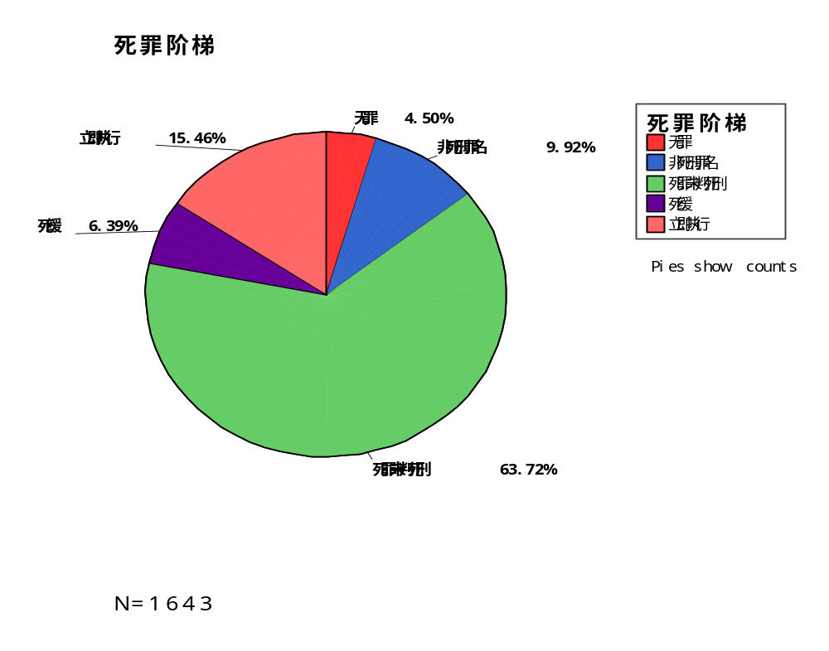

Slide 53
导致死缓的实际因素
纠纷激化中的被害过错（婆媳、循环开证）。
损失返还、赔偿或退赃。
认罪态度好。
行为既遂但实际损失不大。
义愤犯罪。（农民工工资拖欠）
常见于毒品犯罪的特情引诱。
抗诉或再审时被告已服刑超过两年
……
可见，死刑的适用中，法律也不是唯一的变量。

Slide 54
赔偿率：司法不仅意味着剥夺加害人，还应体现抚慰被害人
 | 犯罪赔偿率（%）
杀人 | 23.7%
伤害 | 48.4%
抢劫 | 48.9%
盗窃 | 51.4%
诈骗 | 63.8%
贪污 | 74.0%
毒品 | …………

Slide 55
用刑与行刑
从刑罚结构来看，各国前资本主义时期的刑罚结构基本上都是以死刑和身体刑为中心。
法国在资产阶级革命前，死刑罪名有150多种。
英国在资产阶级革命前夕，刑法中的死刑罪名有220-230种之多。
中世纪刑法的生命刑、肉刑的行刑方法极多，颇具“观赏性”。有用动物行刑、割喉刑、剖腹刑、投掷刑、饿刑、囚笼、十字架刑、活埋、木桩刑、活剥、肢解、凌迟、碎身刑、碾刑、火刑、烤刑与灸刑、锯刑、箭刑与贯穿刑、毒药、吊刑、鞭刑与棒刑、车轮刑、磔刑、扼杀、绞杀、以石击毙、溺刑、绞刑、斩首刑等等。

Slide 56
死刑的执行
首先，死刑犯有无执行方式的选择权？
刑事诉讼法第252条规定：死刑采用枪决或者注射等方法执行。……执行死刑应当公布，不应示众。
有报道说，大贪官的死刑执行是注射方法。死得时尚、很有贵族气派。
法律面前人人平等，既包括生而平等，也应包括死而平等。
这里的问题是，被依法剥夺生命权的公民，是否有权选择交付生命的方式？
实践：各省范围内统一。
两个因素：财力，及……。
当然，还有产品质量问题。

Slide 57
死刑的执行
其次，如何对待死刑犯的健康权？
有报道说，身患重病的犯罪嫌疑人王某一审被判死刑，于上诉期间病情恶化，生命垂危。看守所将其送往医院救治，并承担了数万元的医疗费用。
有人认为，现今中国连百姓没钱难进急救室的情况都是有发生，凭什么要给一个死刑犯垫钱治病。还有人认为这是一种虚伪。
这里的问题是，上诉期间的一审判决并未生效，因而被告的生命权尚未被依法剥夺，当然同时拥有健康权。因此，如果以“已判死刑”为由放弃救治，甚至有不作为故意杀人之嫌。

Slide 58
死刑的执行
第三，死刑犯是否有权捐赠遗体或者人体器官？
有报道说，在等待二审判决结果时，一死刑犯多次提出身体器官或遗体来赎罪。但随着一声枪响，徐某的愿望最终无法实现，也给家人留下了无尽的遗憾。
肯定说认为，生命权的剥夺并不当然地包括捐赠和处分自己身体器官和遗体权利的剥夺。
但否定说认为，如果允许死刑犯行使这些民事权利，会延缓甚至冲击刑事诉讼的进行。
第二，很难证明罪犯的这种意愿不是被迫的。
第三，国家在剥夺罪犯的生命的同时，如果同意接受其捐赠是不人道的。
第四，还可能产生腐败。

Slide 59
死刑的执行
第四，死刑执行中止状态下的死刑犯是否当然重获生命权？
死刑执行中可能因技术或其他原因而出现中止状态。
这种情况下，罪犯是否当然地重获生命权？
如果没有重获生命权，是否可能导致有些执行者的滥用职权行为？
如果自然获得了再生的权利，又显然不具理论根据。

Slide 60
死刑的执行
第五，死刑犯是否有权怀孕？
有报道说，某死刑犯的妻子要求怀孕，留下丈夫的后代。
按照刑法和刑诉法的规定：人民法院对“审判的时候怀孕的妇女，不适用死刑。”如果人民法院在审判时发现，在羁押受审时已是孕妇的，仍应依照上述法律规定，不适用死刑。
对怀孕的妇女，都不应当为了要判处死刑，而进行人工流产；已经人工流产的，仍应视同怀孕的妇女，不适用死刑。
如果允许诉讼期间的女性怀孕，无异于使其有机会免死——显然不可能。所以，不可能让未怀孕的死刑犯怀孕。
既然女性被告被限制怀孕，如果男性被告可以留下后代，男女平等怎么理解？

Slide 61
小结
动刑、除刑、量刑的前提都是已有法律可循，而用刑过程实际上是依法平衡加害被害关系的过程。
假设检验：如果裁判中立，则，有被害过错的案件中的罪犯平均刑量就应该显著低于无被害过错案件
结果：被害过错（杀人）案件平均刑量242.13，约为20年有期徒刑到无期徒刑之间，而无被害过错案件的平均刑量383.32，约为死缓并处没收个人全部财产
——同时体现了对犯罪的惩戒和对被害过错的隐性评价
基本理论：法条主义与现实主义的关系。
——法律不制造社会不公，也不要放大社会不公。

Slide 62
横向：犯罪有害；刑罚不仁；罪有因果；相对公正
纵向：现象；理论；对策
犯罪行为 | 犯罪性 | 动刑
犯罪人 | 犯罪化 | 除刑
犯罪心理 | 犯罪规律 | 量刑
被害人 | 风险互动 | 用刑

Slide 63
谢谢！

